Slide 1

Non Fungible Token (NFT)
Entendendo o conceito.
Ricardo Zago
Avalon Blockchain Consulting (Founder) Stonoex (CMO)
ricardozago
@ricardozagodigital

Slide 2
Objetivo Geral
Entender e explorar as possibilidades através dos tokens não fungíveis.

Slide 3
Percurso
Visão geral dos NFTs
Tipos
Ferramentas
POAP

Slide 4
Cases
Onde comprar/vender NFT
Criando seu próprio NFT

Slide 5

Visão geral dos NFTs

Slide 6
FUNGIBILIDADE
Fungível
Fungibilidade é o atributo pertencente aos bens móveis que podem ser substituídos por outros da mesma espécie, qualidade e quantidade
O dinheiro é o bem fungível por excelência, dado que quando se empresta uma quantia a alguém (por exemplo, R$100,00), não se está exigindo de volta aquelas mesmas cédulas, mas sim um valor, que pode ser pago com quaisquer notas de Real (moeda). – Wikipédia.
Não Fungível
Imagine que uma fabricante de bolsa de luxo faz um único modelo de uma bolsa. Esse item, por ser o único no mundo, não pode ser substituído por outros da mesma espécie; logo, ele não é fungível.

Slide 7
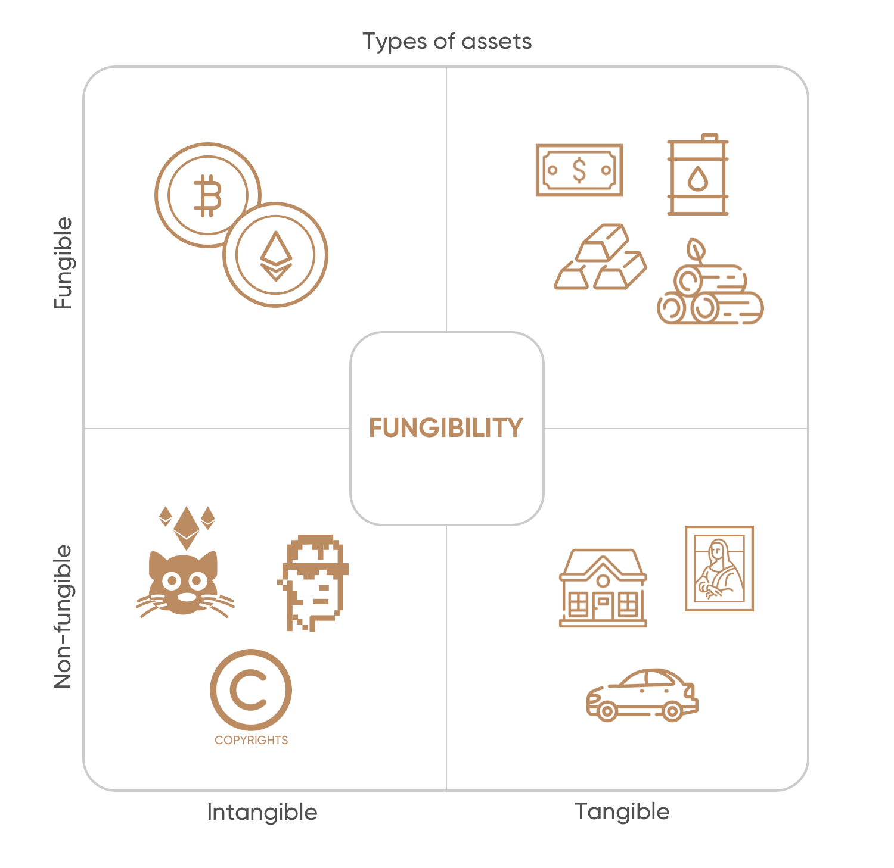
Fonte: https://capital.com/non-fungible-tokens-nft-definition

Slide 8
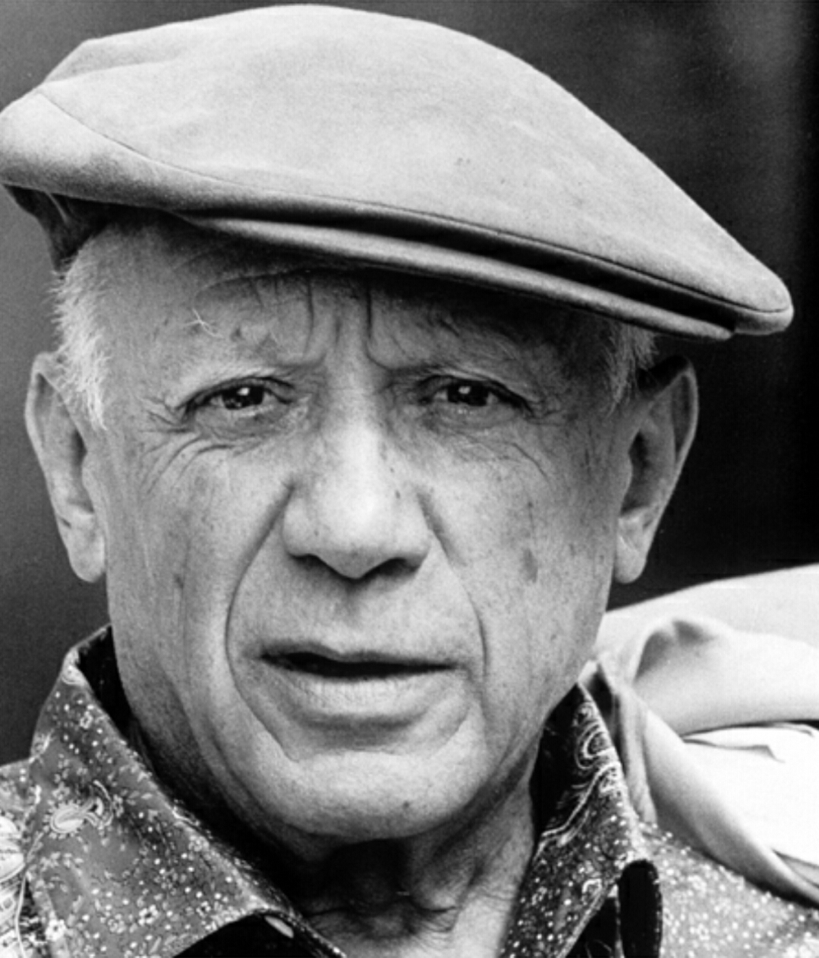

Slide 9
Picasso entendeu que se não assinasse suas obras, impediria futuros roubos, pois ninguém invadiria seu atelier para roubar as obras não assinadas.
Quando amigos, colecionadores de reputação ou importantes museus lhe visitavam, ele as assinava imediatamente.

Slide 10
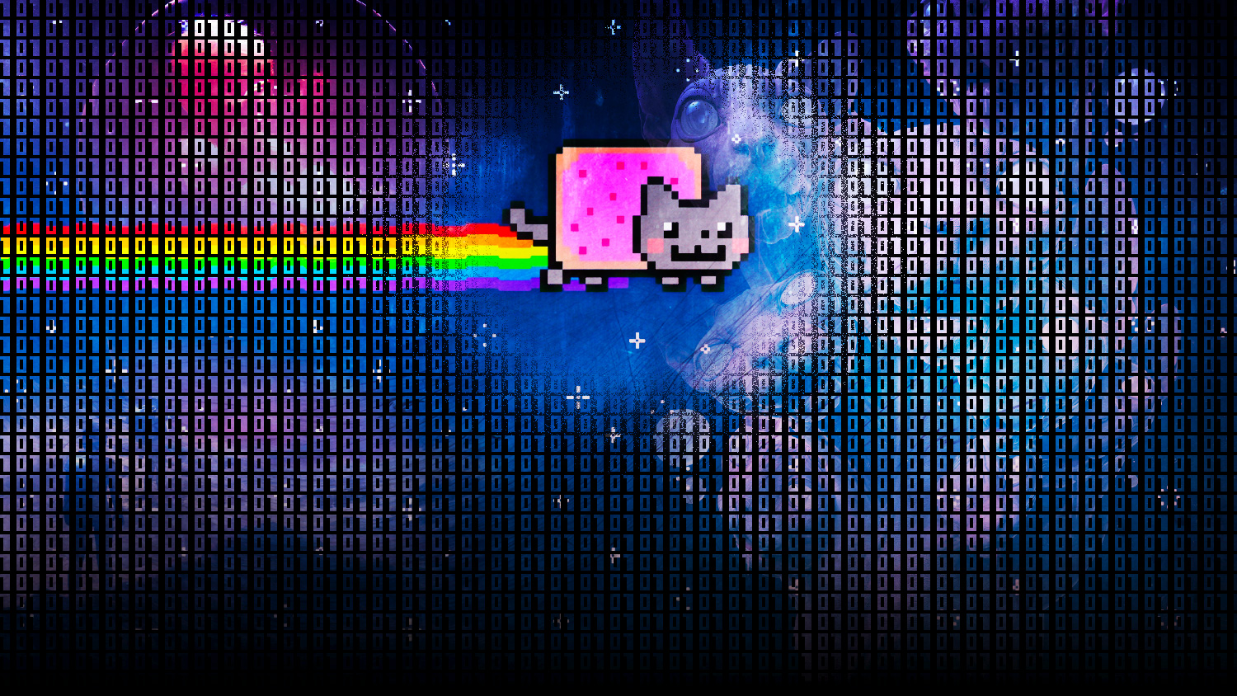
O que é um NFT?
Tokens não fungíveis (NFTs) são ativos criptográficos em uma blockchain com códigos de identificação exclusivos e metadados que os distinguem uns dos outros.
Ao contrário das criptomoedas e tokens fungíveis (que são idênticos entre si), NFTs não podem ser negociados ou trocados na mesma equivalência.

Slide 11
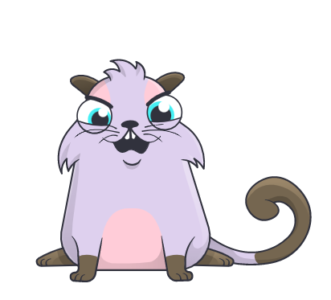
Como começou…
Cryptokitties (2017) são representações digitais de gatos com identificações únicas na blockchain da Ethereum. Cada gatinho é único e tem um preço em éter. Eles se reproduzem entre si e produzem novos descendentes, que possuem atributos e valorizações diferentes em relação aos seus pais.
https://www.cryptokitties.co/

Slide 12
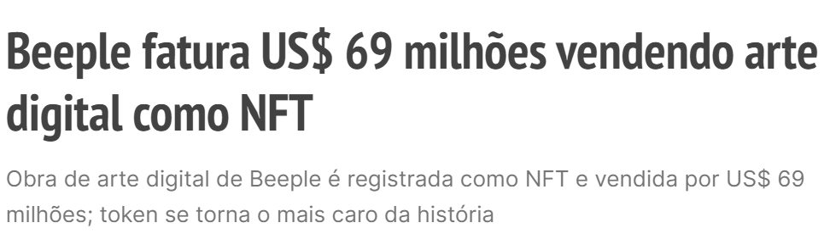
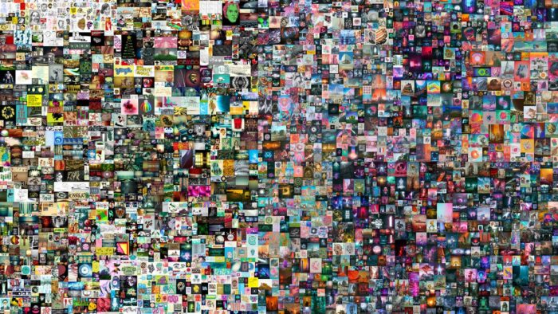
Quando se tornou hype…
https://tecnoblog.net/noticias/2021/03/12/beeple-fatura-us-69-milhoes-vendendo-arte-digital-como-nft/

Slide 13
Os NFTs podem representar diversas propriedades, como itens exclusivos e digitais. É necessário que esses item tenham valor e que seja possível provar a propriedade.
Exemplo: Arte digital, cards colecionáveis, música, objetos raros, itens de jogos, imóveis, etc.
É parecido à escritura de uma casa, no entanto, o NFT seria a escritura e não o imóvel em si.

Slide 14
Pense nisso
É possível tokenizar ativos do mundo real, como propriedade, documentação, licenças, históricos médicos, certidões de nascimento e óbito. No entanto, os desenvolvimentos nesta categoria ainda estão em um estágio inicial e seus casos de uso são relativamente raros.
Mas à medida que os NFTs continuam a se desenvolver e expandir, quem pode dizer que um dia (talvez em breve) você não será capaz de possuir um lote de um terreno em outro país a milhares de quilômetros de distância em sua carteira.

Slide 15
Obrigado

Slide 16
TIPOS DE NFTs

Slide 17
Introdução
Nem todos os NFTs são “iguais” tecnicamente.
ERC-721
ERC-1155
SBT – Soulbound Tokens

Slide 18
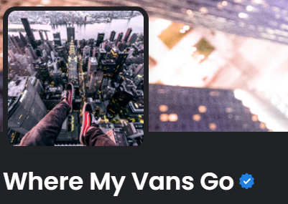
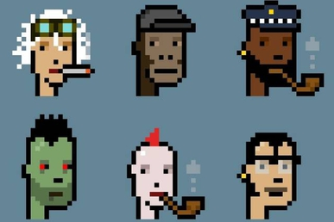
ERC-721
Esses tokens representam itens exclusivos ou identificáveis (geralmente) dentro de uma coleção.
Isso inclui PFPs, arte colecionável, propriedade, tickets, etc.
https://opensea.io/collection/where-my-vans-go
https://larvalabs.com/cryptopunks

Slide 19
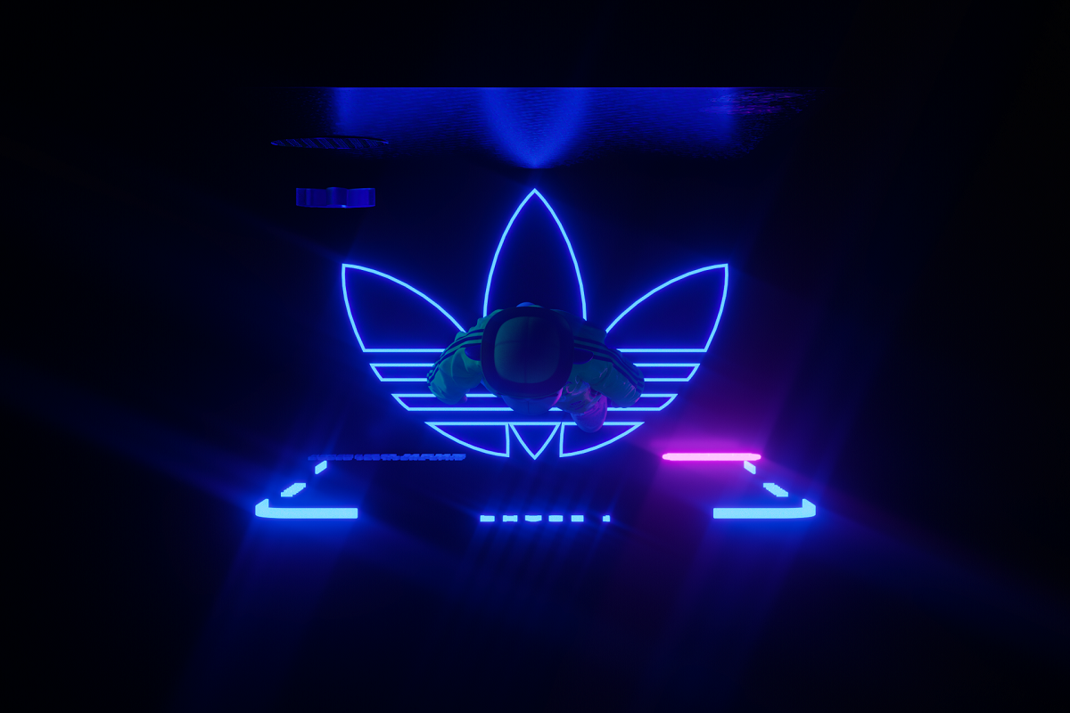
ERC-1155
Os tokens ERC-1155 combinam as propriedades dos tokens ERC-20 (fungível) e ERC-721, fornecendo uma única interface que gerencia qualquer combinação desses tipos de token. Isso pode ser usado como uma alternativa mais moderna para ERC-20 ou ERC-721 e possui propriedades exclusivas otimizadas para jogos.
https://opensea.io/assets/ethereum/0x28472a58a490c5e09a238847f66a68a47cc76f0f/0

Slide 20
SOULBOUND TOKENS (SBT)
Não podem ser transferidos ou vendidos.
Não foram criados para ter um valor de mercado.
É seu, é único!
Emissão de diplomas
Verificação de Identidade
Histórico Médico
Histórico Criminal
Verificação de crédito
Membros exclusivos
Prêmios
Histórico de Vacinação

Slide 21
Conclusão
Os NFTs não são apenas artes digitais.
Tudo ainda é muito novo, NFTs estão na infância.
Não tenho medo de inovar, crie nossos modelos de negócios.
Recomendo a leitura:
https://ethereum.org/en/nft

Slide 22
Obrigado

Slide 23
Ferramentas

Slide 24
Introdução
Certamente ferramentas são necessárias para análises com diversos NFTs sendo criados.
5 ferramentas para você conhecer.

Slide 25
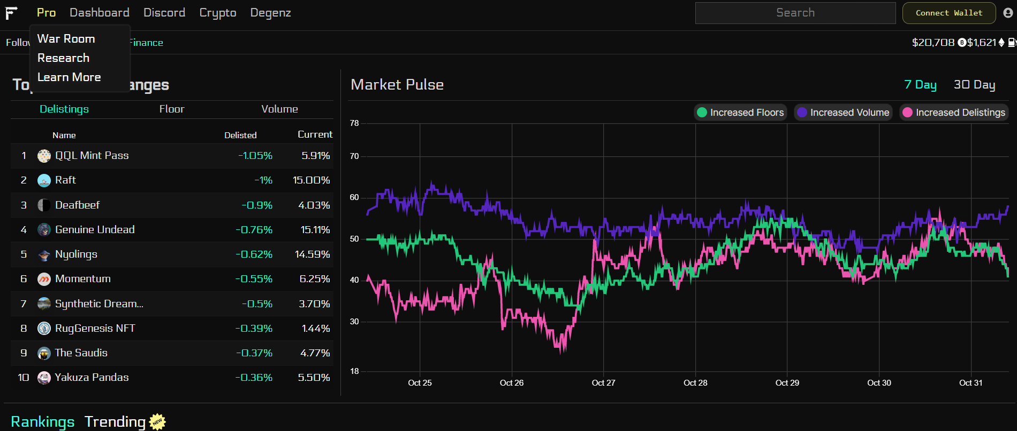
Uma ferramenta de análise NFT especializado em rastrear deslistagens, aumentos de preço e volume.
https://www.flips.finance/

Slide 26
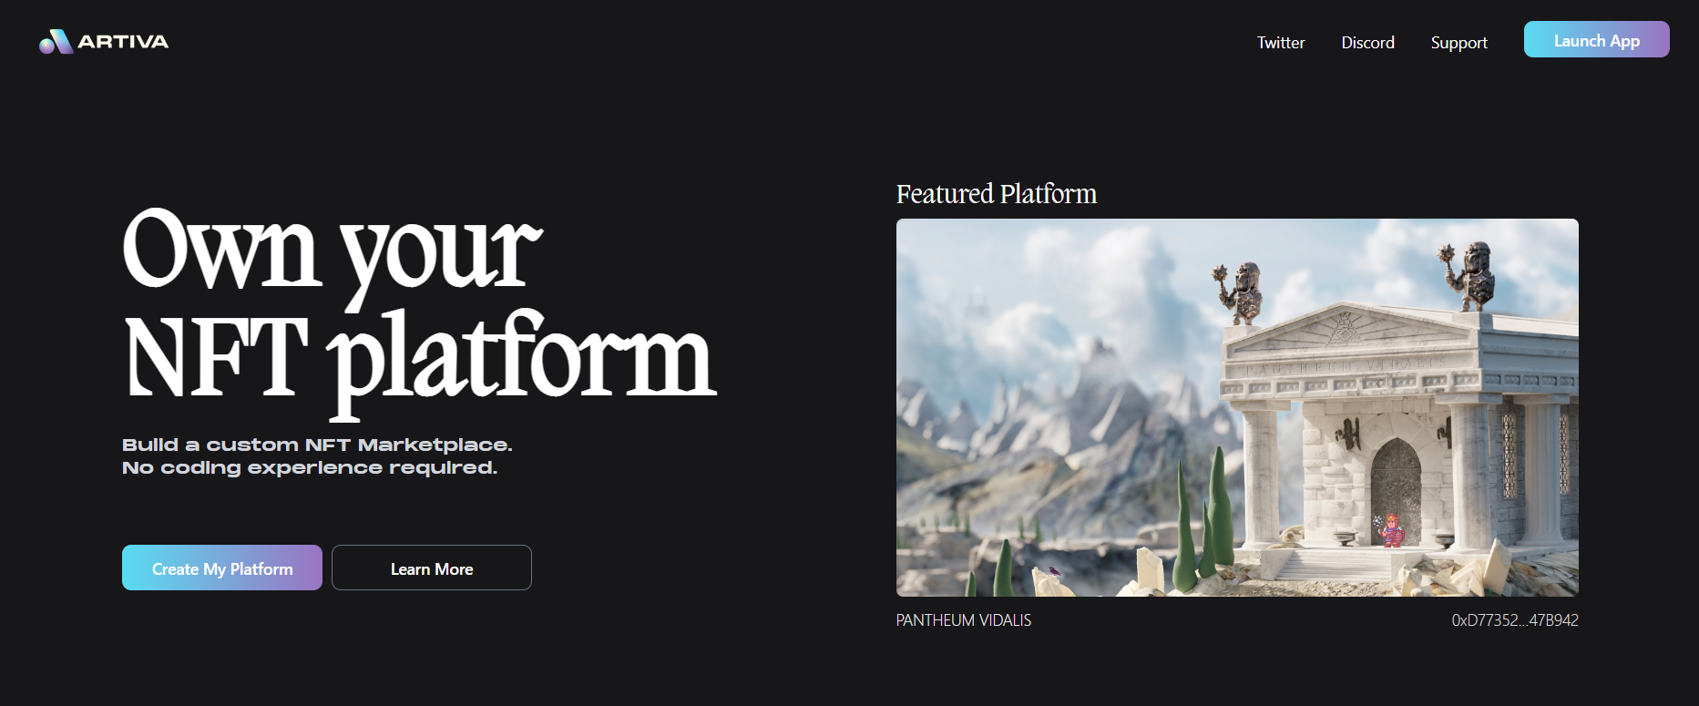
Uma ferramenta para construir sua própria plataforma NFT sem código!
https://artiva.app/

Slide 27
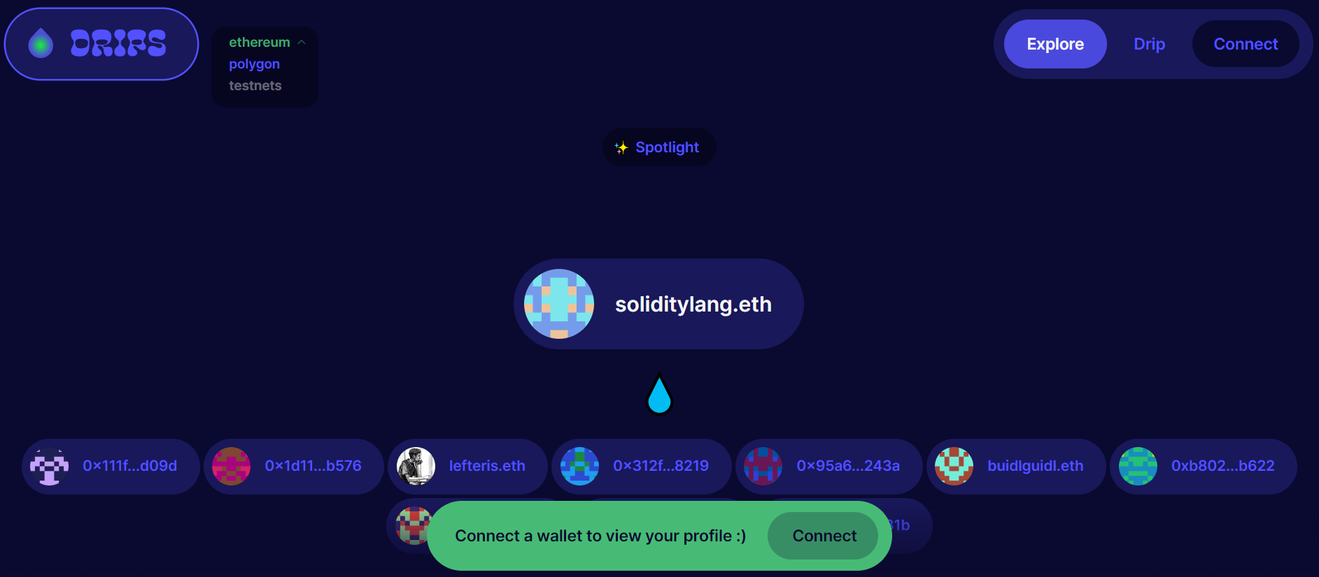
Aplicação para suportar assinaturas e associações via NFT. Pagamentos de forma recorrentes.
https://app.drips.network/explore

Slide 28
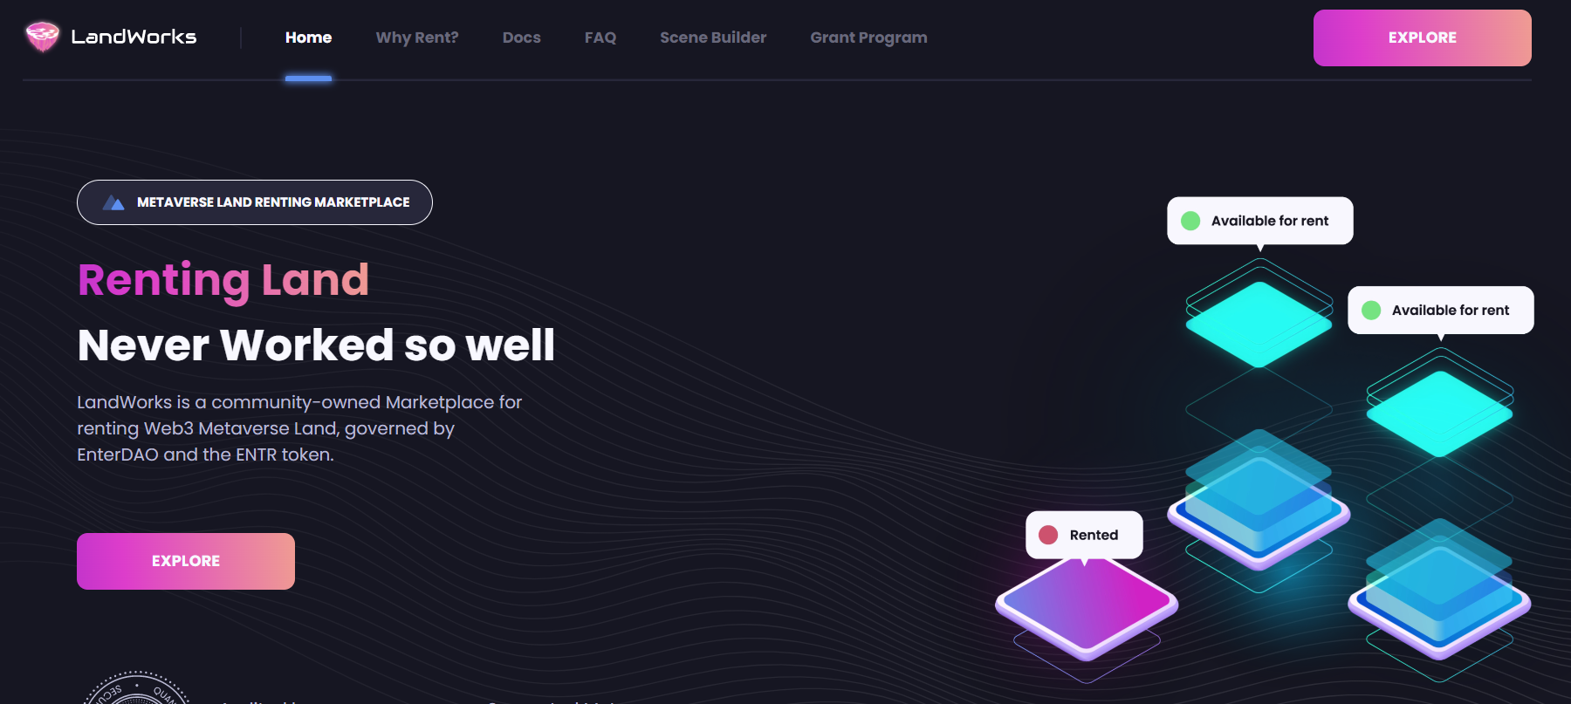
Ferramenta para alugar ou emprestar NFTs de terrenos virtuais.
https://landworks.xyz/

Slide 29
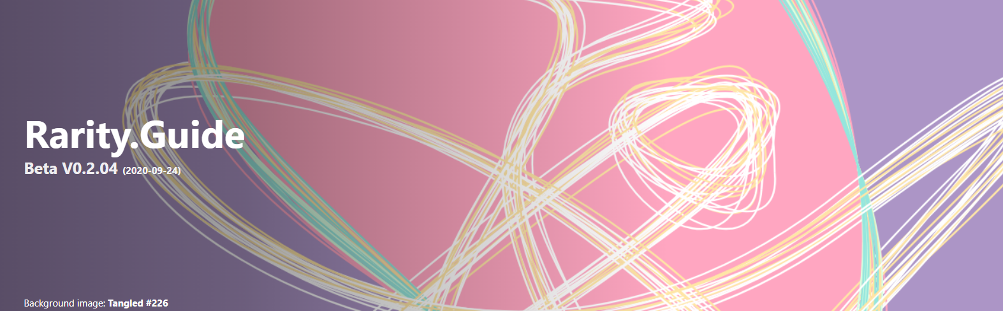
Rastreador de raridade.
https://rarity.guide/

Slide 30
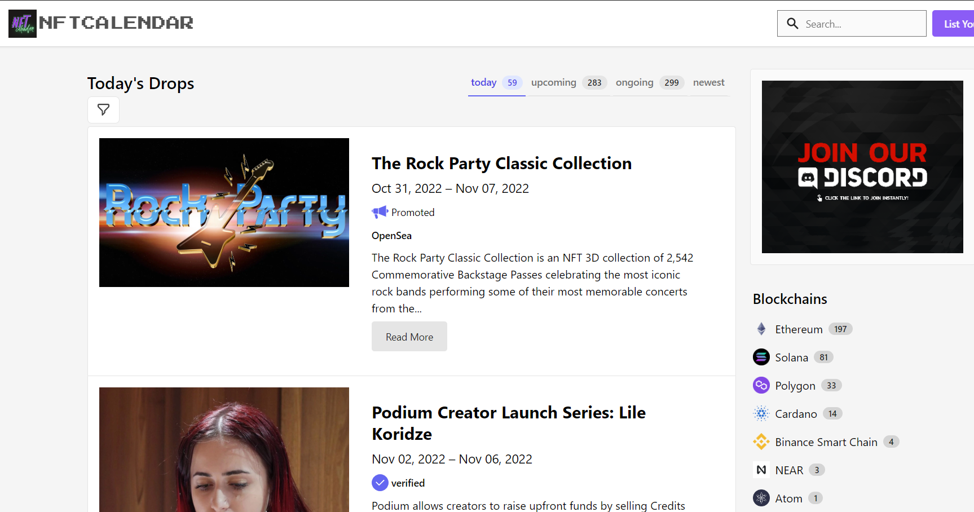
https://nftcalendar.io/

Slide 31
Obrigado

Slide 32
POAP’S

Slide 33
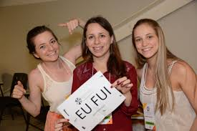
Introdução
Proof Of Attendance Protocol = Protocolo De Prova De Presença.
Fonte da Imagem: http://www.cienciaeprofissao.com.br/eu-fui/
Canhoto do seu ingresso, ímã de geladeira crachá de uma conferência...

Slide 34
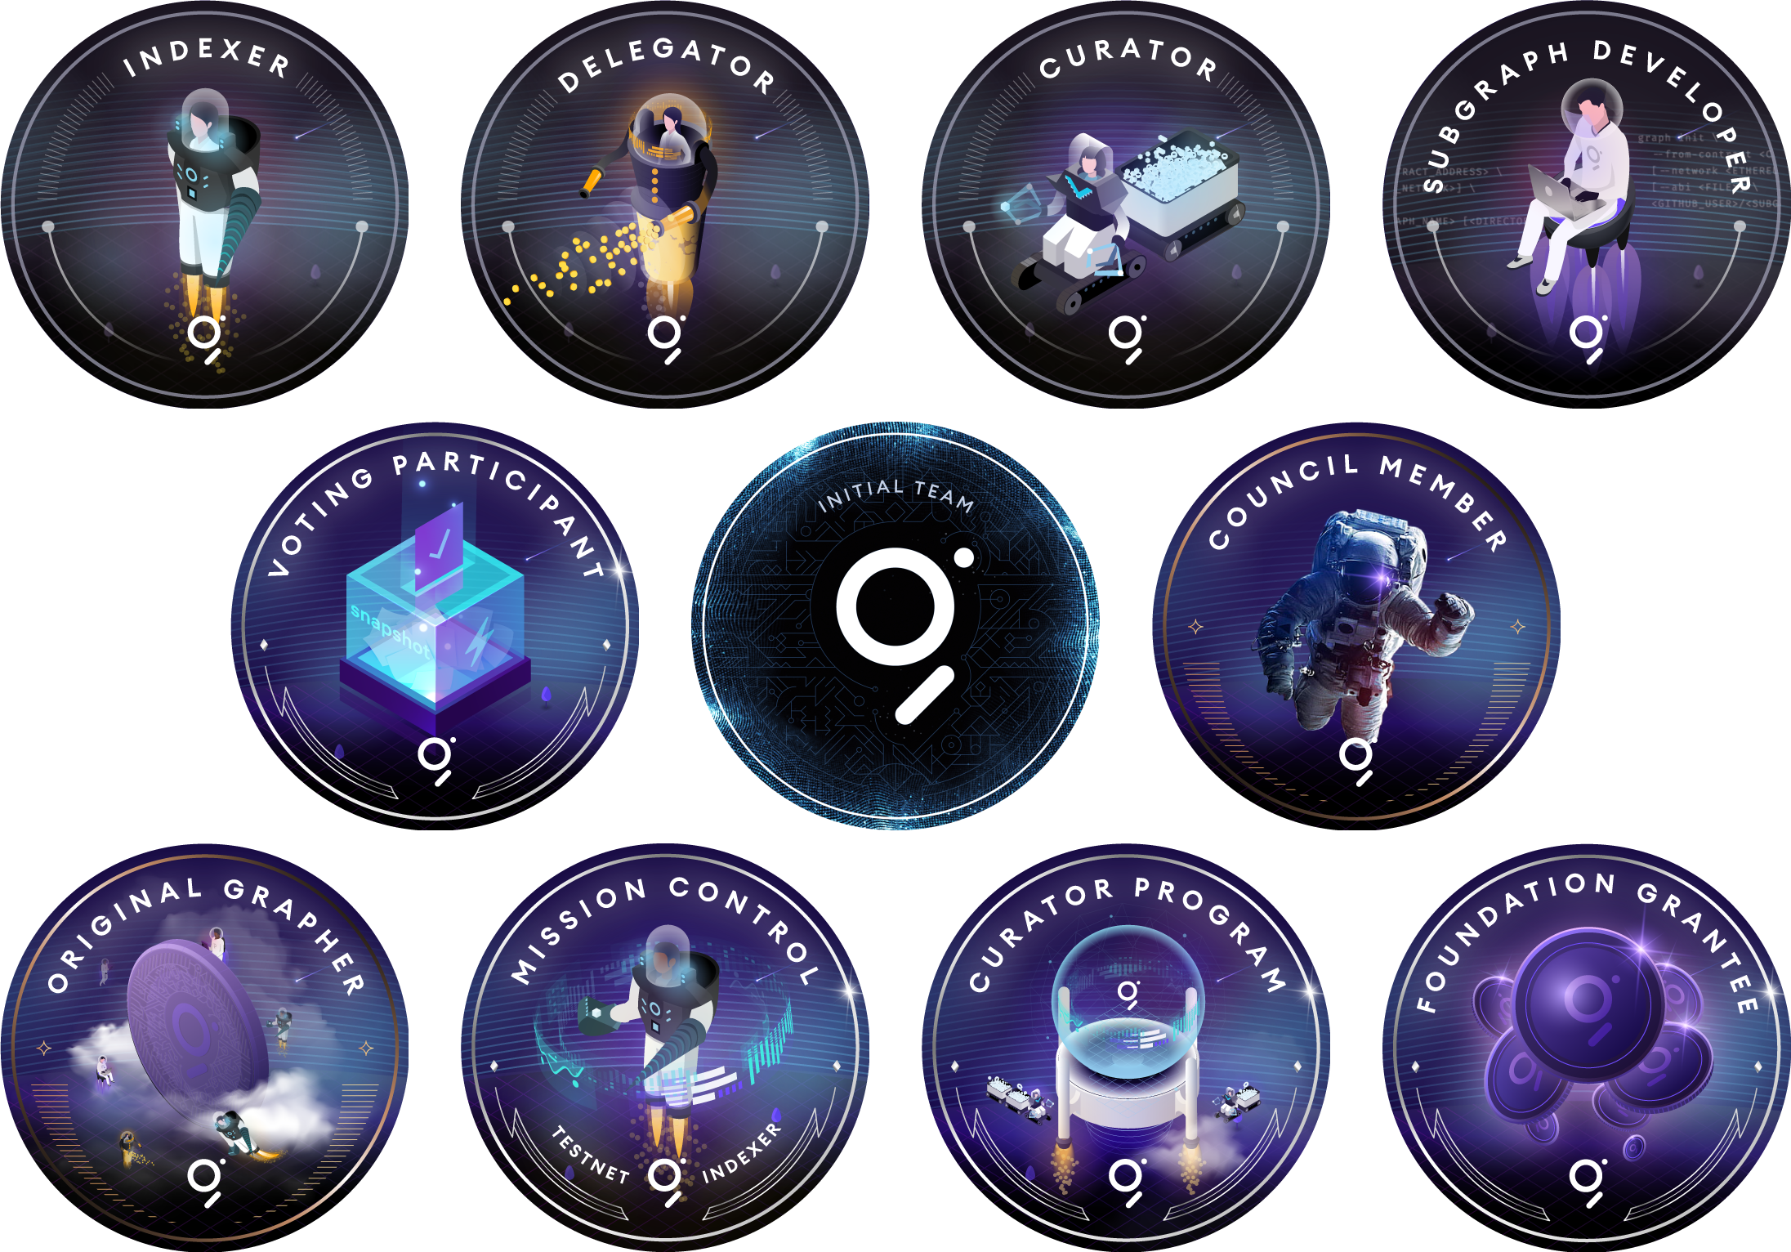
Um POAP NFT é um tipo específico de NFT que mostra que você participou de um evento ou experiência.
Maneira digital de manter um registro imutável de suas experiências de vida, incluindo eventos virtuais e presenciais, treinamentos, palestras, etc.
Credenciais da comunidade theGraph.

Slide 35
Como posso usar um POAP?
Participantes de reuniões semanais ou mensais.
Times de futebol para comemorar marcos especiais.
Bandas podem emitir POAP para os fãs que assistem a seus shows.
Os casais podem enviar NFTs POAP aos convidados do casamento como lembrança
As empresas podem usar NFTs POAP para verificar a participação em programas de treinamento ou outros eventos.
As escolas podem emitir NFTs POAP para graduados de seus programas educacionais.
ETC...

Slide 36
Posso vender meu POAP?
Sim, mas pense nele como uma memorabilia digital. Não na venda.
É preciso ter valor de mercado para que isso aconteça.
Existem projetos que distribuem tokens (airdrops) para os detentores de POAP daquela comunidade em questão.

Slide 37
Como criar um POAP
Acesse o site POAP.XYZ
Deve ser criado sob o endereço de contrato inteligente POAP.
Deve ter metadados relacionados a um período de tempo ou data, que pode durar até um ano.
Deve ter uma imagem associada a ele.
Após a criação dos NFTs POAP, o organizador precisa decidir como distribuí-los. Eles poderiam colocar placas com códigos QR para as pessoas baixarem o POAP NFT em seu evento ou enviar um link de download por e-mail.

Slide 38
O organizador deve decidir como distribuir…
Quer receber o seu?
Me adicione no Linkedin ou Instagram
Peça para mim o POAP
Hey, é apenas o POAP dessa aula!

Slide 39
Obrigado

Slide 40
Cases

Slide 41
Introdução
NFTs ainda são muito recentes.
Casos de uso estão sendo criados mundo afora que vão além das artes.

Slide 42
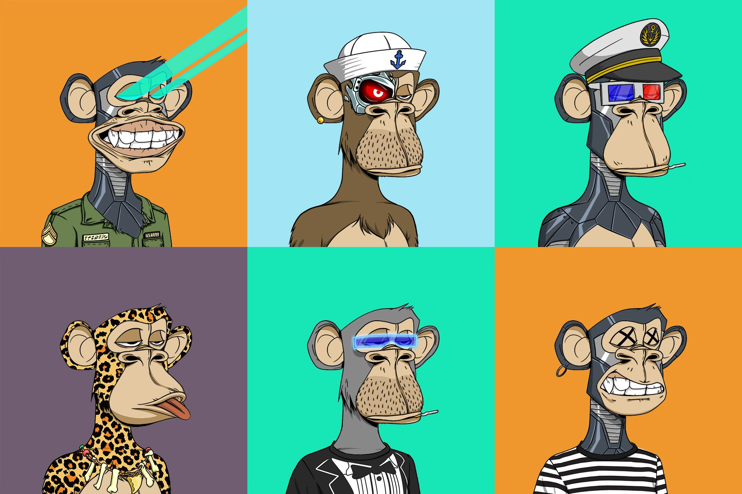
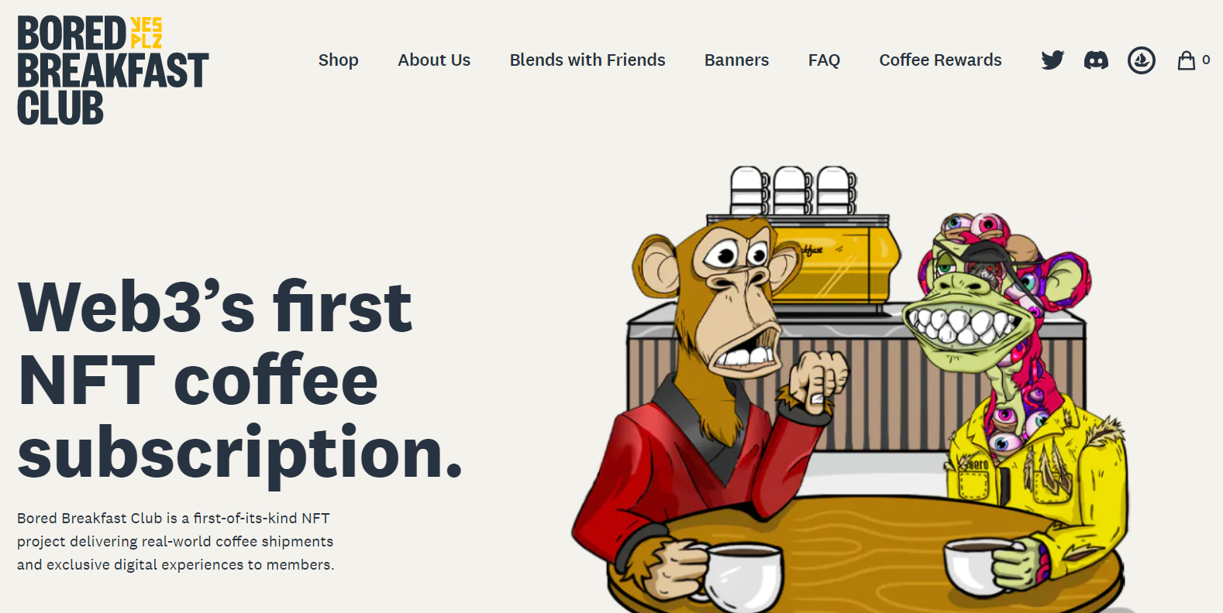
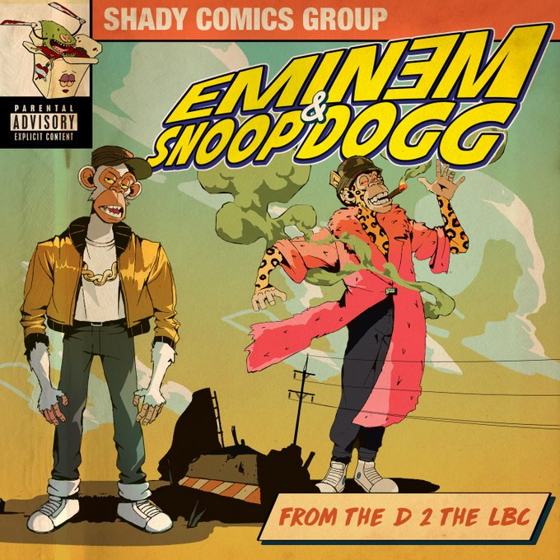
Bored Ape Yatch Club
Coleção de 10.000 NFTs, cada um com características totalmente únicas.
Utilidade: Acesso exclusivo a coleções futuras e outras vantagens como área exclusiva para membros, roupas exclusivas, eventos no mundo real, etc.
Blockchain: Ethereum
Site oficial: https://boredapeyachtclub.com/
https://www.boredbreakfastclub.com/
https://www.youtube.com/watch?v=RjrA-slMoZ4

Slide 43
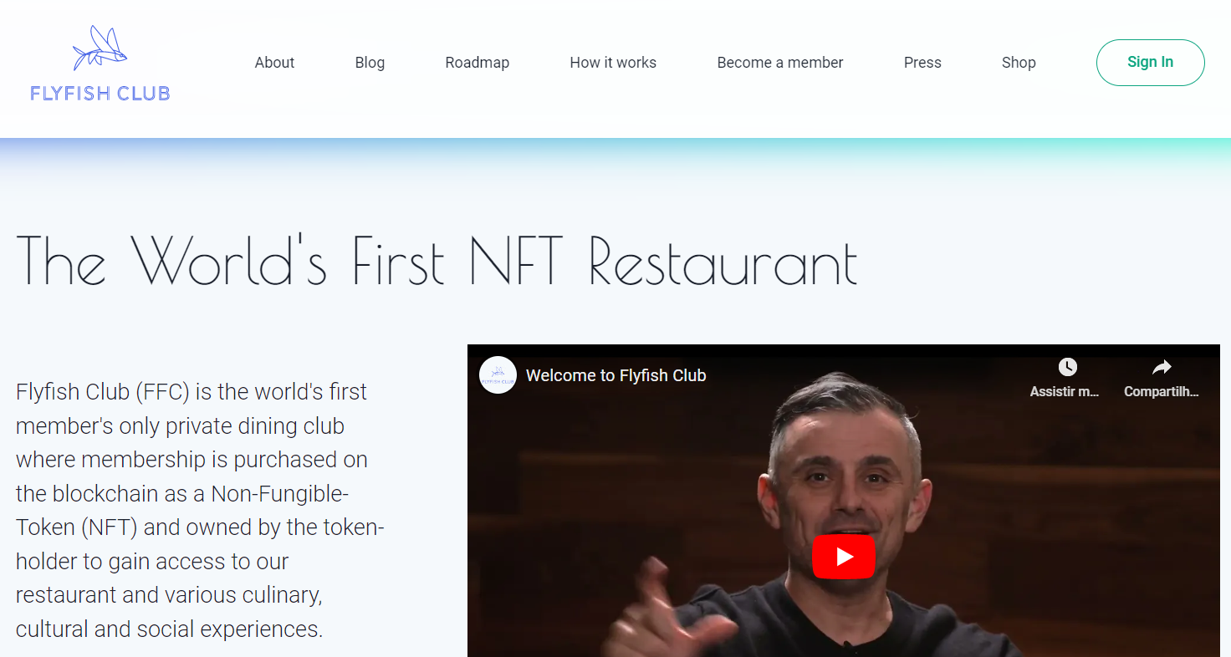
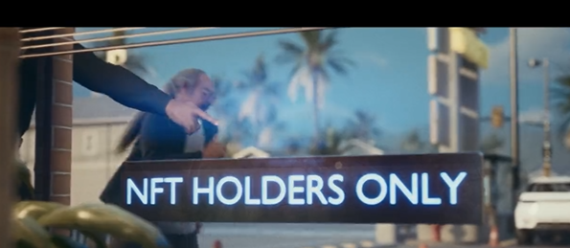
Flyfish Club
Coleção de 3035 NFTs, lançados por Gary Vaynerchuk. Denominado o primeiro restaurante NFT do mundo.
Utilidade: Acesso ilimitado a uma sala de jantar privada em Nova York. O espaço consistirá em um movimentado salão de coquetéis, restaurante sofisticado, sala íntima omakase e um espaço ao ar livre. Os proprietários de tokens precisarão ligar com até 14 dias de antecedência para uma mesa. O NFT pode ser alugado.
Blockchain: Ethereum
Site: https://www.flyfishclub.com/
https://twitter.com/i/status/1581393323230519296

Slide 44
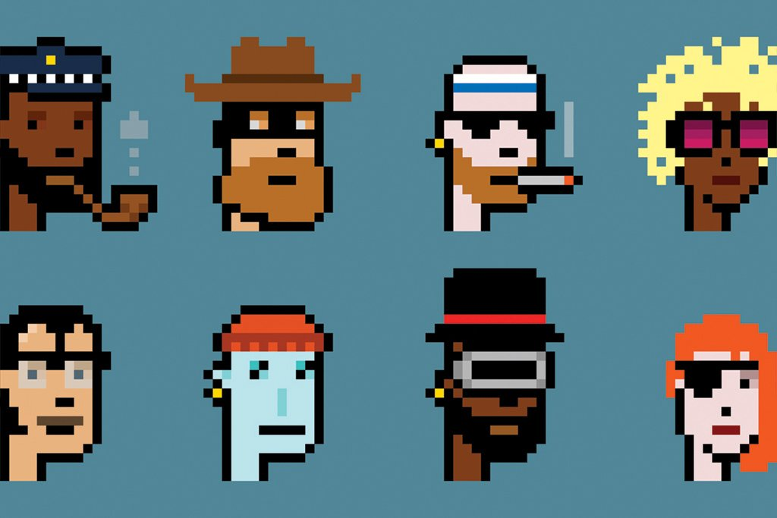
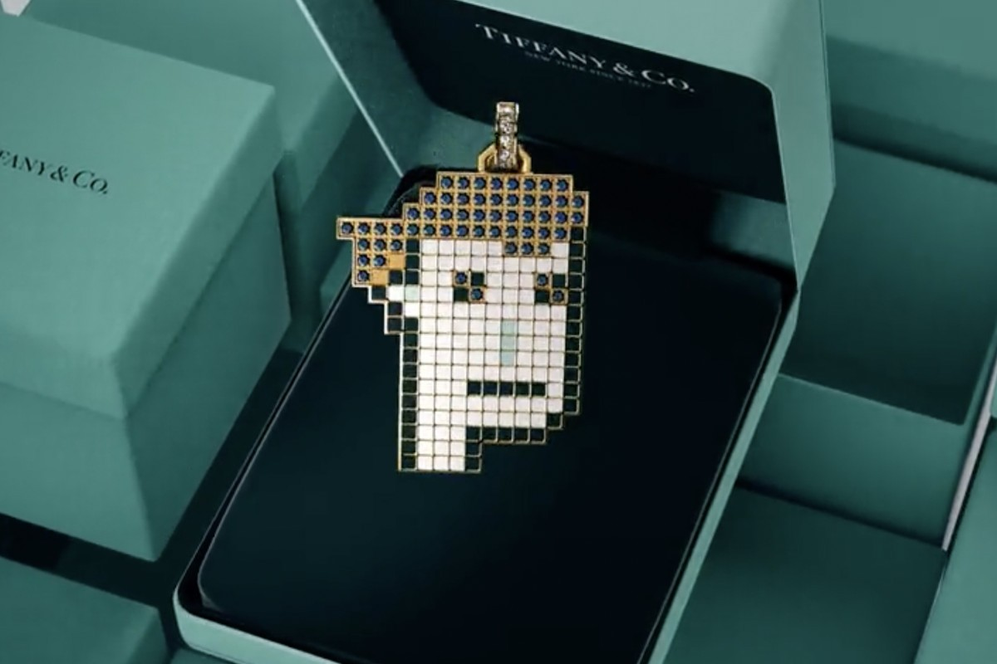
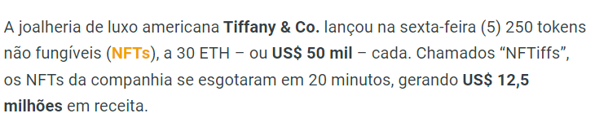
Crypto Punks
Lançado em 2017 pela Larva Labs, são punks em pixels e contam com 10.000 personagens únicos.
Hoje é uma das coleções mais valiosas e negociada do mundo.
É uma a cryptoarte digital muito utilizada como perfil no Twitter e tem sua propria comunidade.
Blockchain: Ethereum
Site: https://larvalabs.com/cryptopunk
https://www.moneytimes.com.br/nfts-da-tiffany-co-baseados-em-cryptopunks-se-esgotam-em-minutos-e-somam-mais-de-us-12-mi/

Slide 45
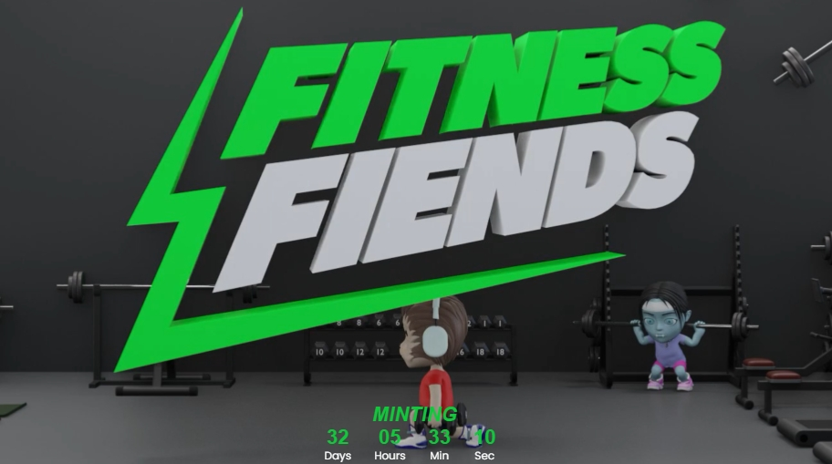
Fitness Fiends
Adesão gratuita a uma academia Fitness Fiends London. Os detentores de NFT impossibilitados de treinar na academia receberão benefícios como descontos nas lojas Fitness Fiends, participação em eventos de lançamento e acesso ao Metaverse para participar de aulas de fitness.
Blockchain: Ethereum
https://fitnessfiends.com/

Slide 46
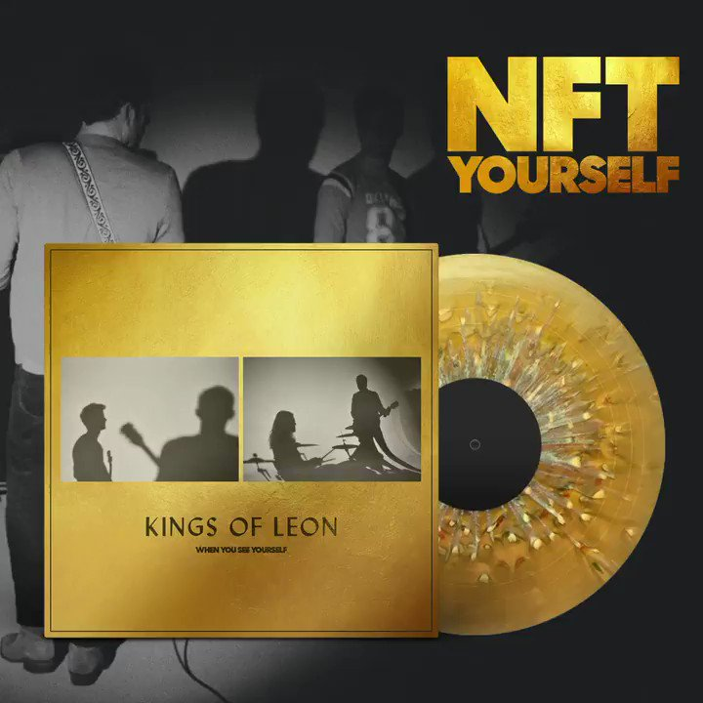
Kings of Leon
A banda americana Kings of Leon, realizou o leilão do primeiro álbum tokenizado do mundo. O grupo lançou 3 versões do novo álbum “When you see yourself”, que incluem, além das músicas, entradas vitalícias em shows e artes exclusivas. Até agora, já arrecadaram US$ 2 milhões (R$ 11 milhões).
https://yh.io/nft-collection/kings-of-leon-nft-yourself-collection/3

Slide 47
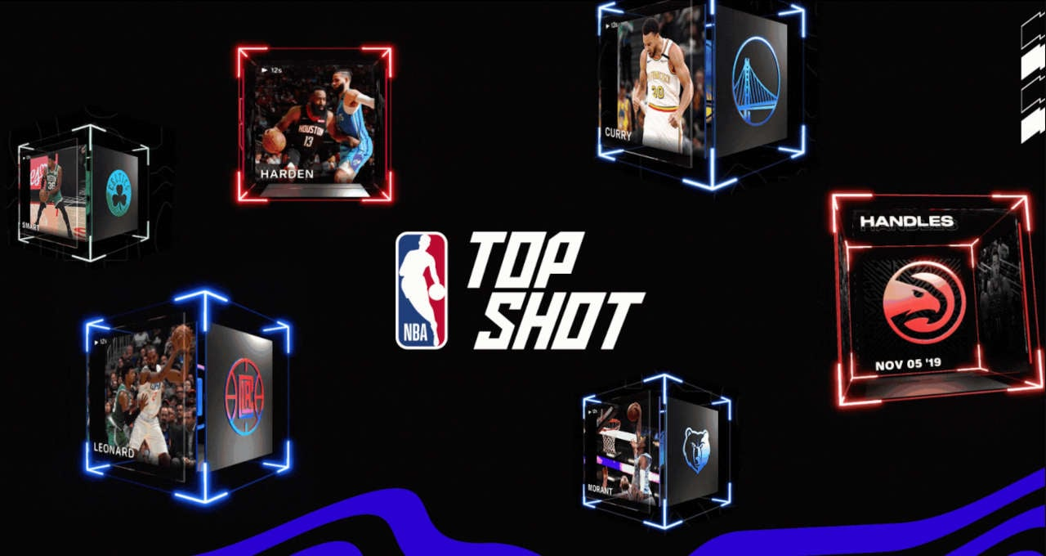
NBA Top Shot
A plataforma da NBA Top Shot vende trechos de vídeos de jogos de basquete, chamados “momentos”. Só com essas figurinhas virtuais, arrecadou cerca de US$ 200 milhões. Um único trecho de dez segundos de uma jogada de LeBron James foi adquirido por US$ 208 mil (R$ 1,1 milhão).
https://nbatopshot.com/

Slide 48
Obrigado

Slide 49
Onde comprar/vender NFTs

Slide 50
Ferramentas
Grande parte das ferramentas de mercado são marketplaces de NFTs, ou seja, são plataformas que foram construídas para juntar criadores/vendedores e compradores.

Slide 51
São diversas plataformas ao redor do mundo que oferecerem a compra e venda de NFT’s. Vale lembrar que o NFT pertence a uma pessoa e, é ela que decidi onde vai ofertar, no entanto, há plataformas fechadas que não aceitam qualquer NFT, há uma curadoria.
Exemplo de plataformas abertas
Rarible
Opensea
Uptick
Exemplo Plataformas Fechadas
Niftygateway
Superare
Binance

Slide 52
Obrigado

Slide 53
CRIANDO UM NFT

Slide 54
Introdução
Após o término enviar para:
OpenSea – Polygon
0xA9155F5B6FC993A82346a8ff86EFEf513fc4c096
Uptick
iaa1ld2ck02x0909lg5tkqwdkfnsnsz7mmg6952jar

Slide 55
Obrigado

